Slide 1
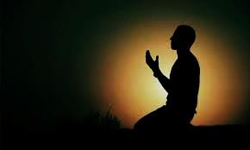
আজকের ক্লাসে সকলকে স্বাগতম

Slide 2
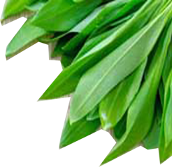


পরিচিতি
অধ্যায়ঃ 2
পাঠঃ ২

Slide 3
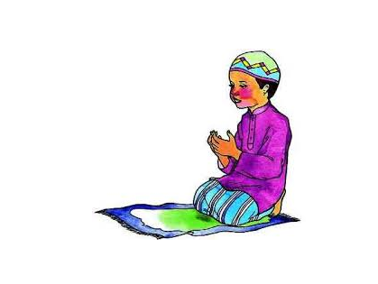
ছোট শিশুটি কী করছে?
দোয়া বা মোনাজাত করছে।
দোয়া বা মোনাজাত অর্থ কি?
দোয়া বা মোনাজাত অর্থ প্রার্থনা

Slide 4
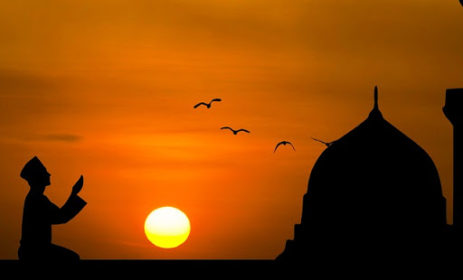
আজকের পাঠ
প্রার্থনা

Slide 5
শিখনফল
এই পাঠ শেষে শিক্ষার্থীরা . . .
১। কবি পরিচিতি উল্লেখ করতে পারবে;
২। নতুন ‍শব্দগুলোর অর্থ লিখতে ও বাক্য গঠন করতে পারবে;
৩। কবিতাটির সারমর্ম ব্যাখ্যা করতে পারবে।

Slide 6
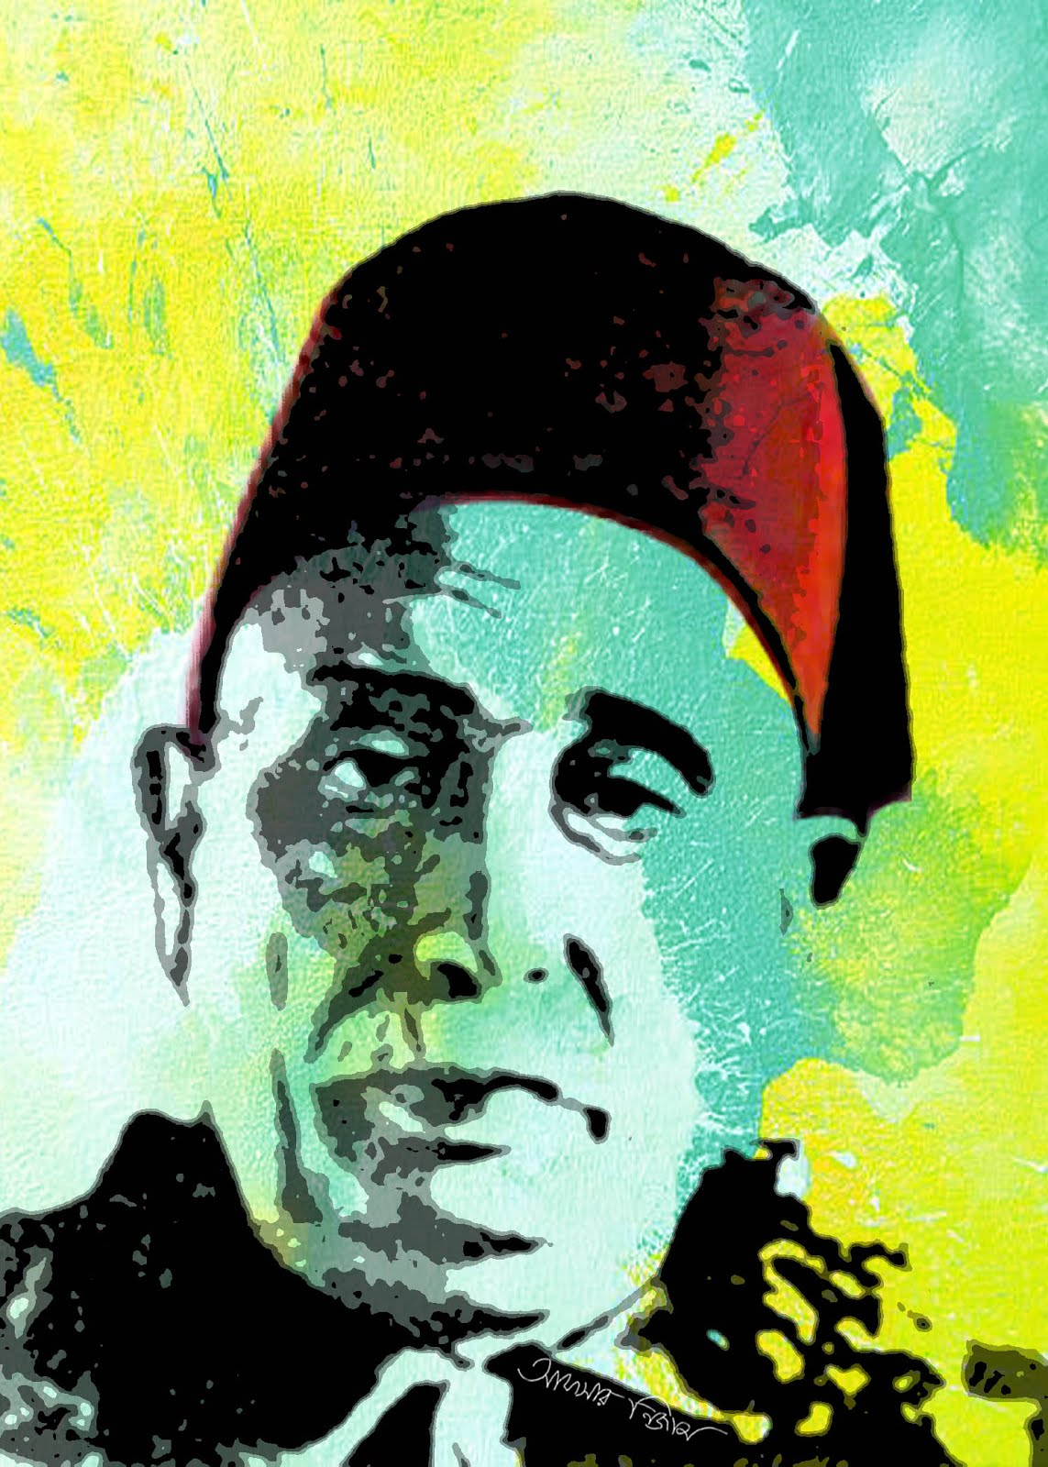
নাম
কায়কোবাদ
জন্ম
জন্ম: ১৮৮৫ খ্রিষ্টাব্দে ঢাকা জেলায়
কর্মজীবন
ডাক বিভাগে পোষ্ট মাষ্টারের চাকুরি করেন
সাহিত্য সাধনা
মহাশ্মশান তার বিখ্যাত মহাকাব্য। অশ্রুমালা, শিবমন্দির, অমিয়ধারা, মহররম শরিফ ইত্যাদি।
মৃত্যু:
১৯৫২ খ্রিষ্টাব্দে ঢাকায়

Slide 7

একক কাজ
কায়কোবাদ কত সালে কোথায় জন্ম গ্রহণ করেন?
১৮৮৫ খ্রিষ্টাব্দে ঢাকা জেলায়

Slide 8
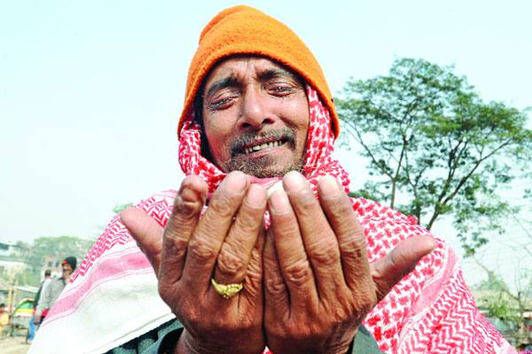
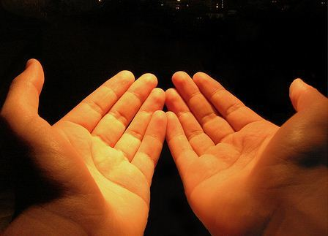
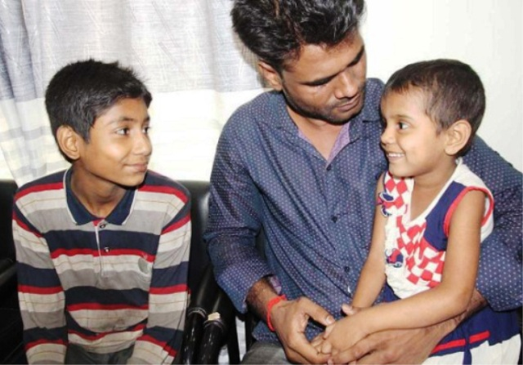
শব্দ
অর্থ
প্রার্থনা
মুনাজাত, আবেদন
রিক্তকরে
শূন্য হাতে
ক্রোড়
কোল

Slide 9
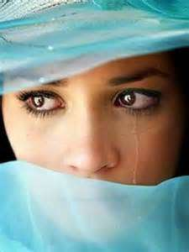
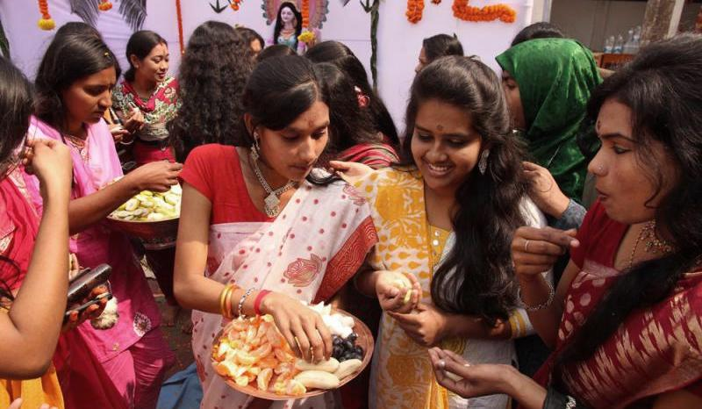
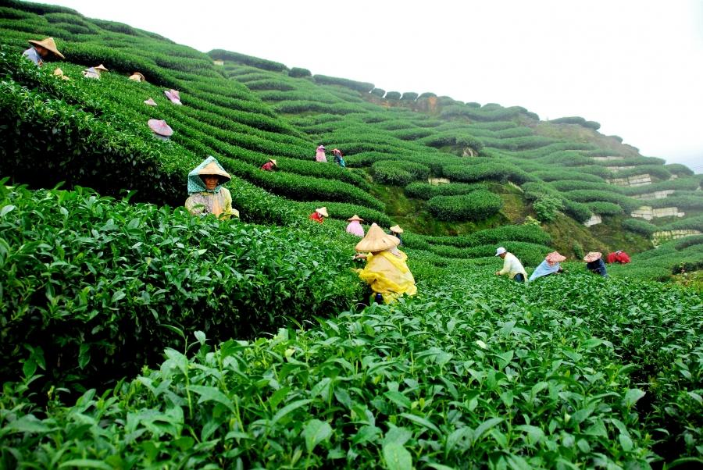
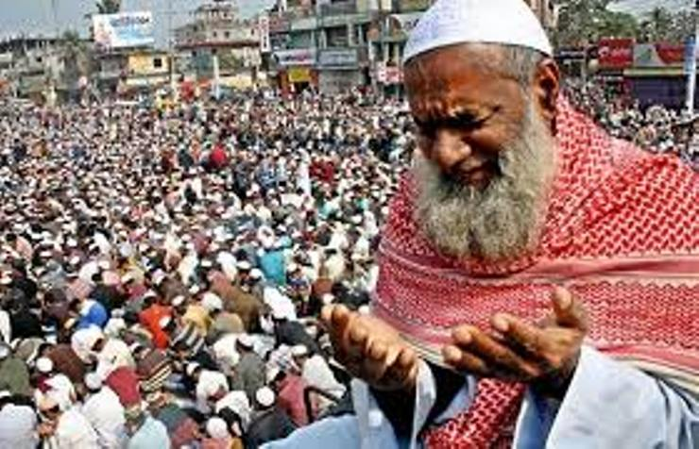
বিষাদ
বিষন্নতা, দুঃখবোধ
প্রসাদ
অনুগ্রহ
নিকুঞ্জ
বাগান
আরতি
প্রার্থনা

Slide 10
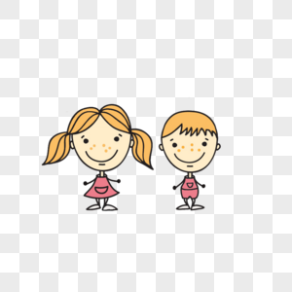
জোড়ায় কাজ
শব্দগুলো দিয়ে বাক্য তৈরি কর
ক্রোড়ে, চারু, নিকুঞ্জ, শোকানল, পল, বিষাদ

Slide 11
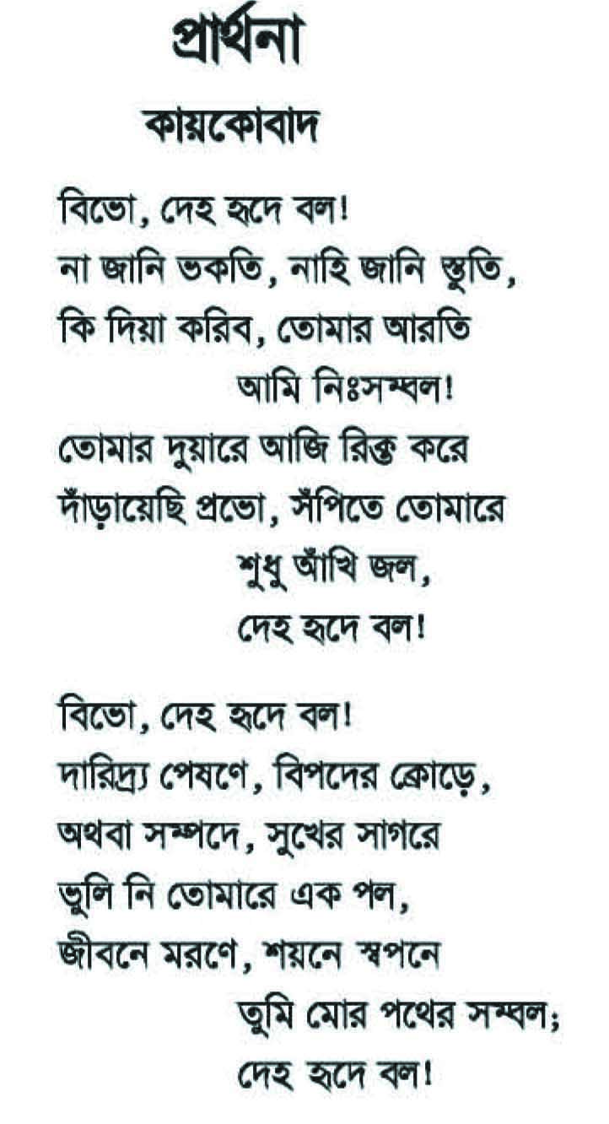

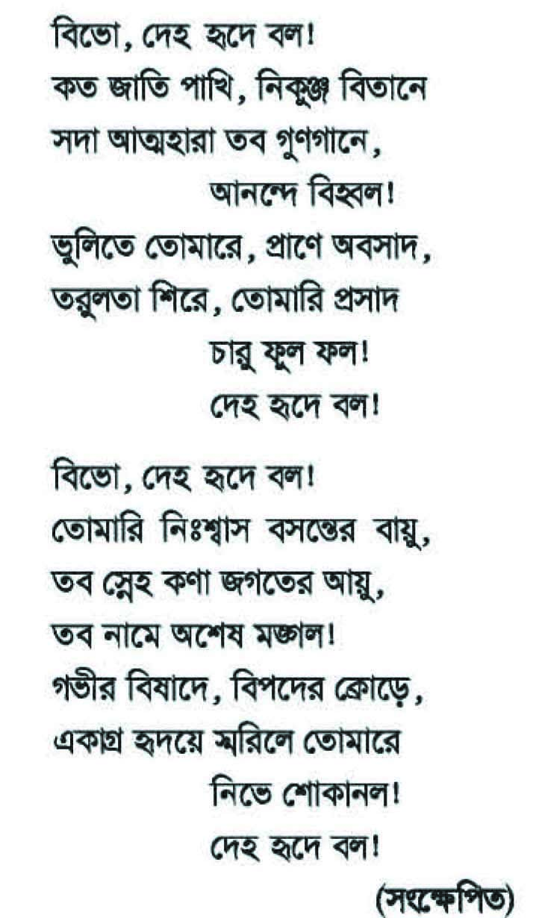
আদর্শ পাঠ

Slide 12
ভক্তি বা প্রশংসা করতে না জেনেও কেবল চোখের জলে নিজেকে নিবেদন করেন।

Slide 13
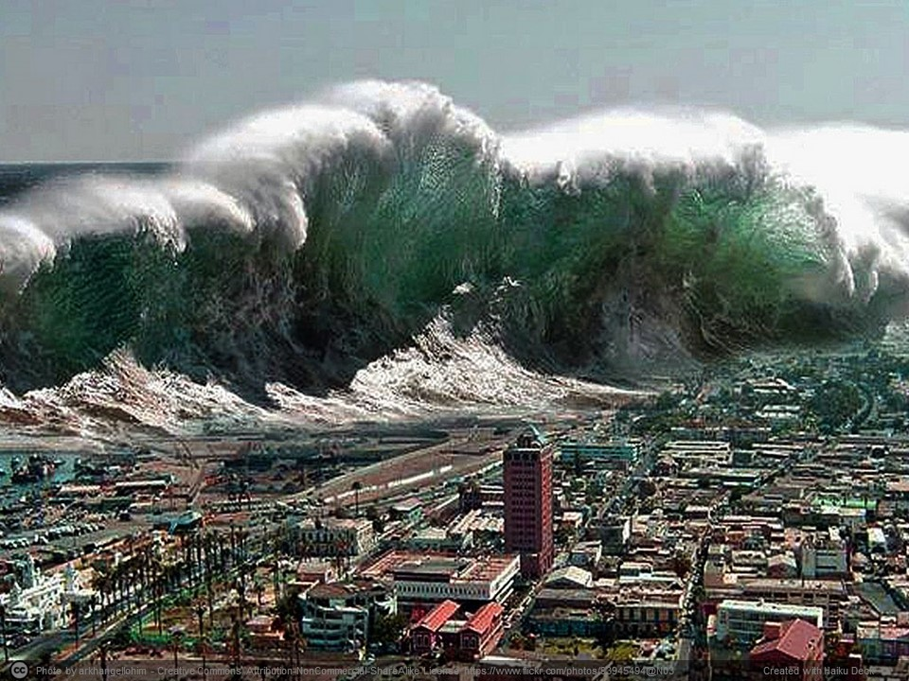
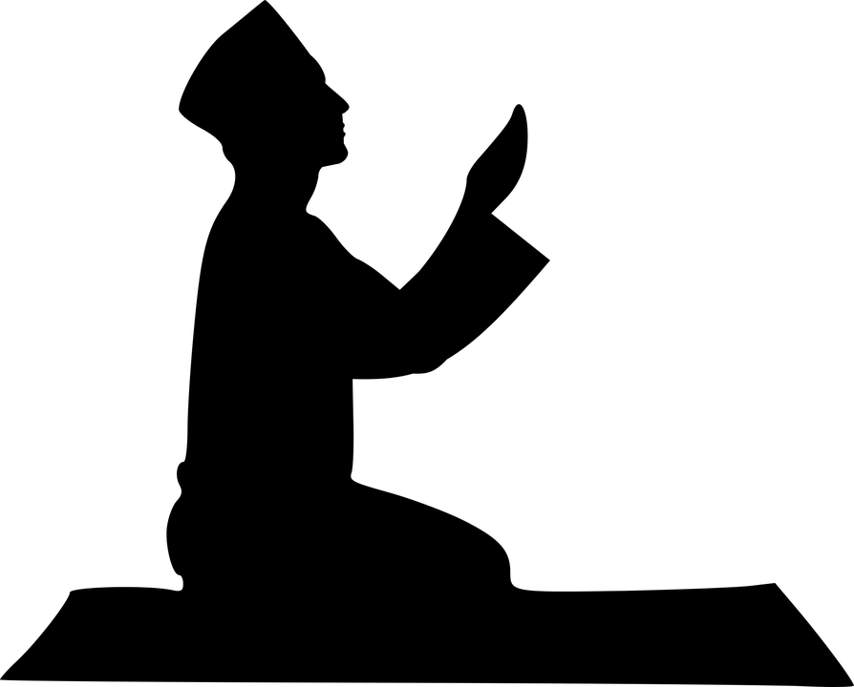
বিপদে, আপদে, সুখে, শান্তিতে সব সময় তিনি বিধাতার কাছে শক্তি কামনা করেন।

Slide 14
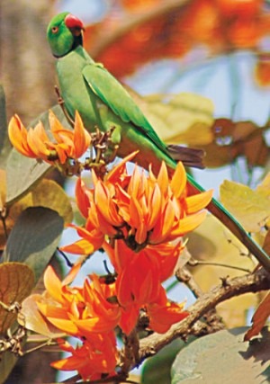
গাছে গাছে পাখি, বনে বনে ফুল সবই বিধাতাকে স্মরণ করে।

Slide 15
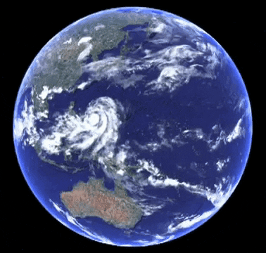
তাঁর অফুরন্ত দয়ায় জগতের সব কিছু চলছে।

Slide 16
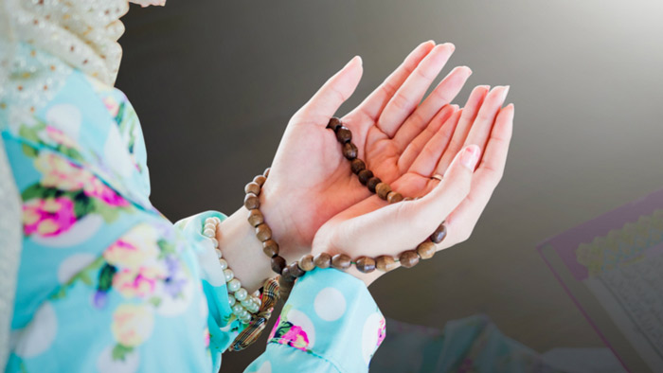
তাঁর কাছে সকলেই সাহায্য প্রার্থনা করে।

Slide 17
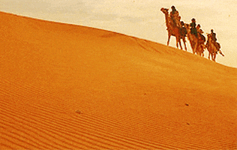
তাঁর অপার করুণা লাভ করেই বিশ্ব সংসারের
প্রতিটি জীব ও উদ্ভিদ প্রাণধারণ করে আছে।
তাঁর দয়া ছাড়া আমরা এক মুহূর্তও চলতে পারি না।

Slide 18
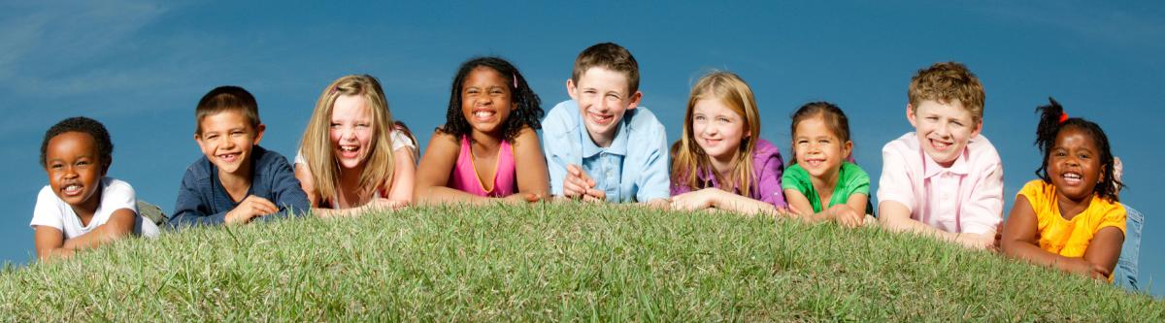
সুখে-দুঃখে, শয়নে-স্বপনে তিনি আমাদের একমাত্র ভরসা।

Slide 19
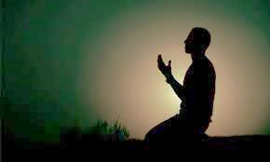
আমরা রিক্ত হস্তে পরম ভক্তি ভরে তাঁর কাছে প্রার্থনা জানাই।
হে প্রভু, আমাদের দেহে ও হৃদয়ে শক্তি দাও।

Slide 20
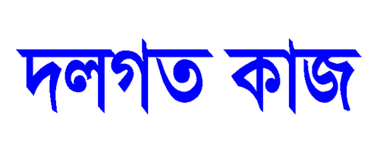
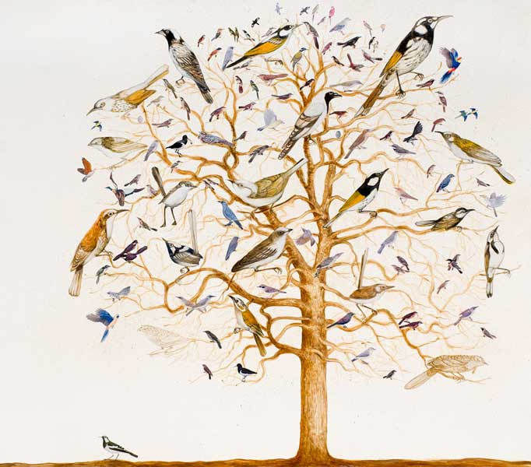
‘স্রষ্টার কাছে আত্নসমর্পণ করে সৎ এবং সুন্দরভাবে জীবন গড়ে তোলা যায়’ কথাটি বুঝিয়ে লিখ।

Slide 21


‘প্রার্থনা’ কবিতার ভাবার্থ তোমার নিজের ভাষায় লিখে আনবে।

Slide 22
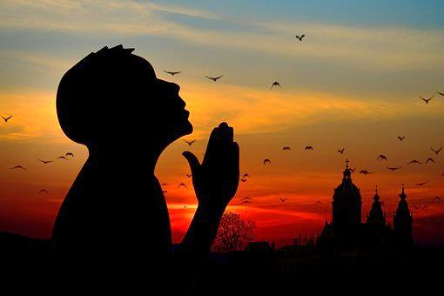
ধন্যবাদ

